Slide 1
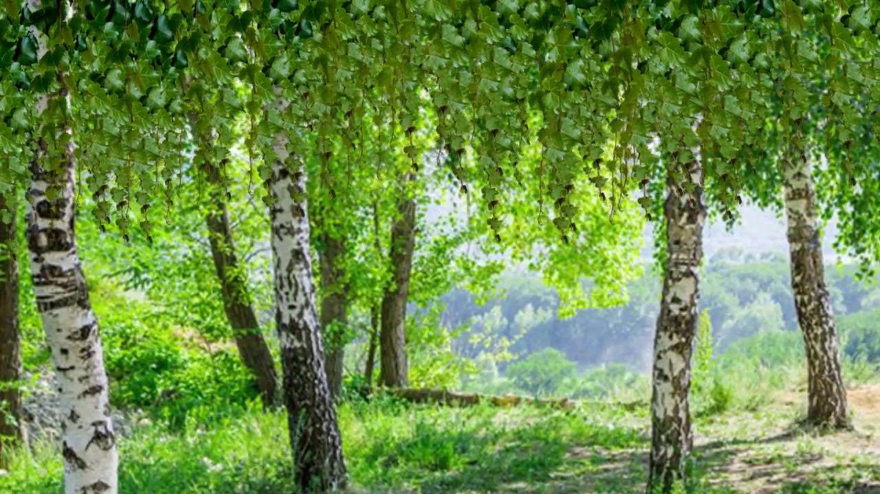

Slide 3
Мир положительных эмоций
Приобщение к культуре
Обеспечение духовной и интеллектуальной пищей
Формирование
личности ребёнка

Slide 4
Основные цели воспитания патриотизма:
- воспитание у ребенка любви и привязанности к своей семье, дому, детскому саду, улице, городу;
формирование бережного отношения к природе и всему живому; развитие интереса к русским традициям и промыслам; - формирование элементарных знаний о правах человека;
расширение представлений о городах России;
- знакомство детей с символами государства (герб, флаг, гимн); - развитие чувства ответственности и гордости за достижения страны;
- формирование толерантности, чувства уважения к другим народам, их традициям.

Slide 5
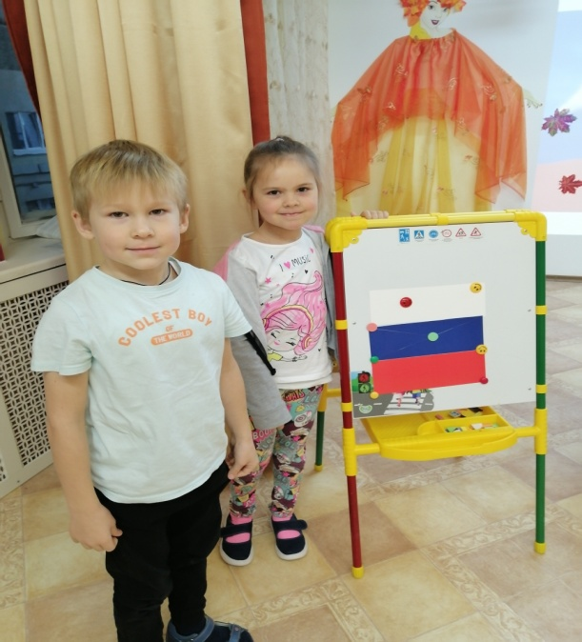
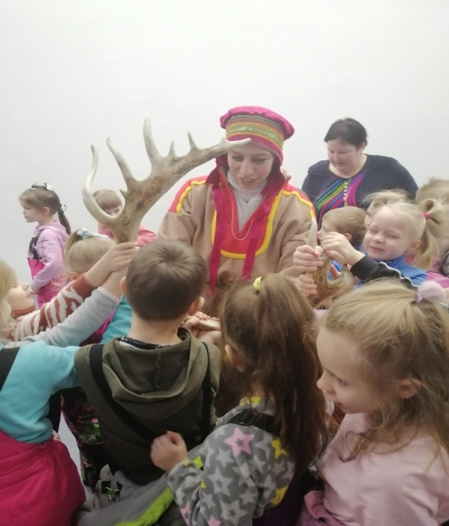
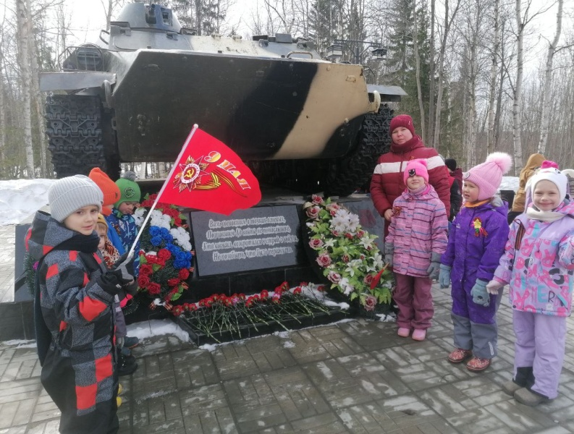
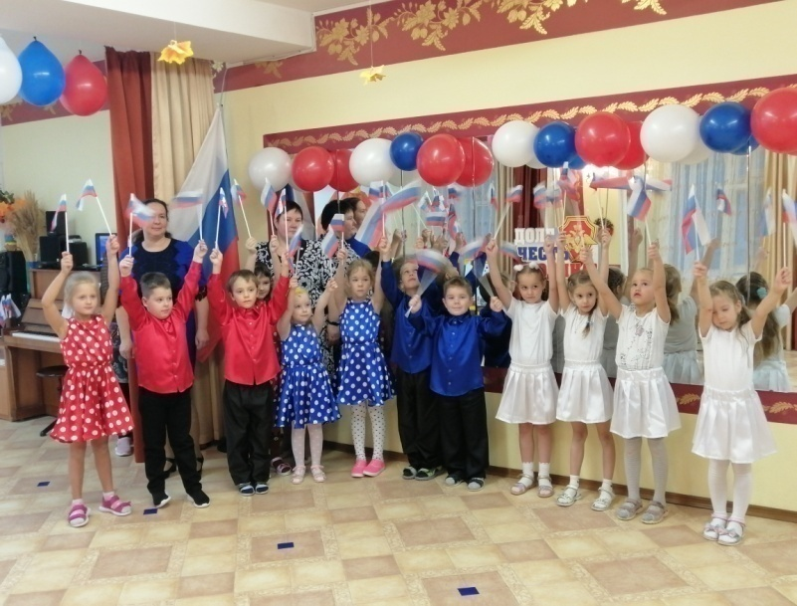
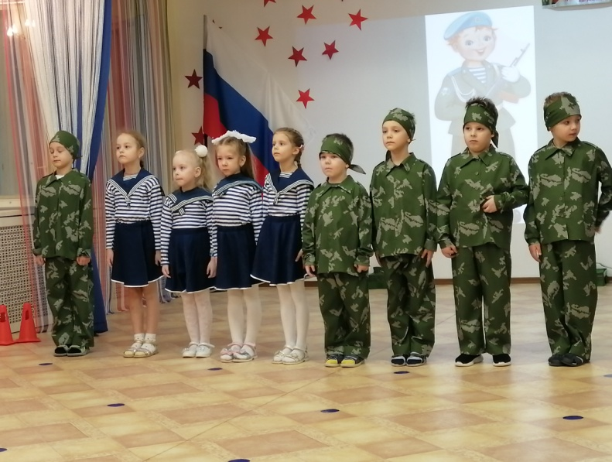
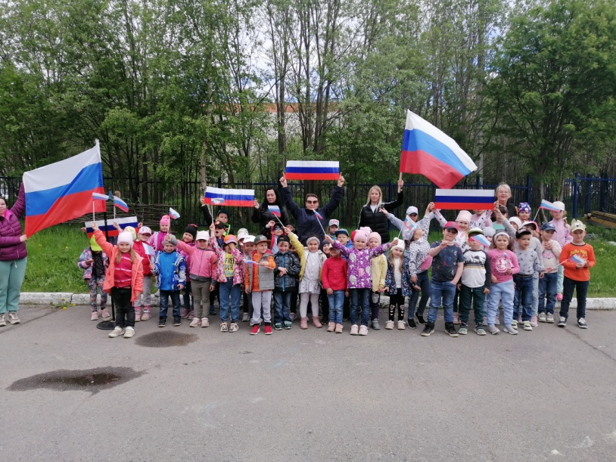

Slide 6
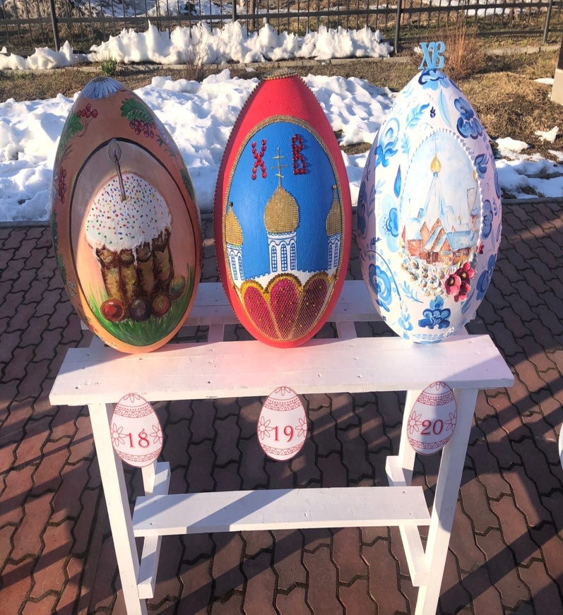
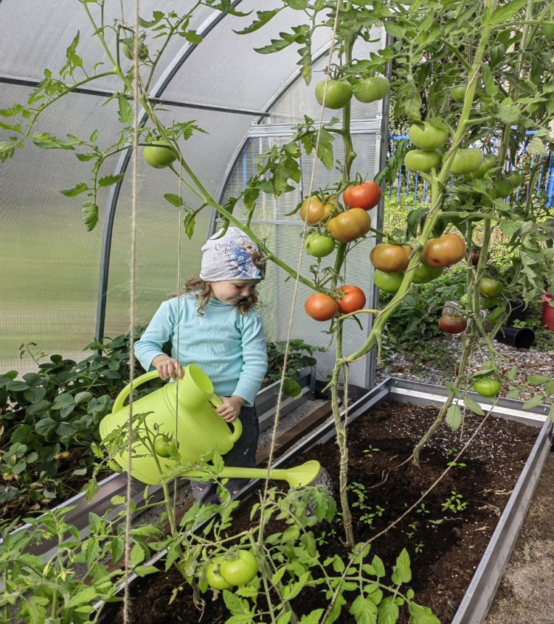
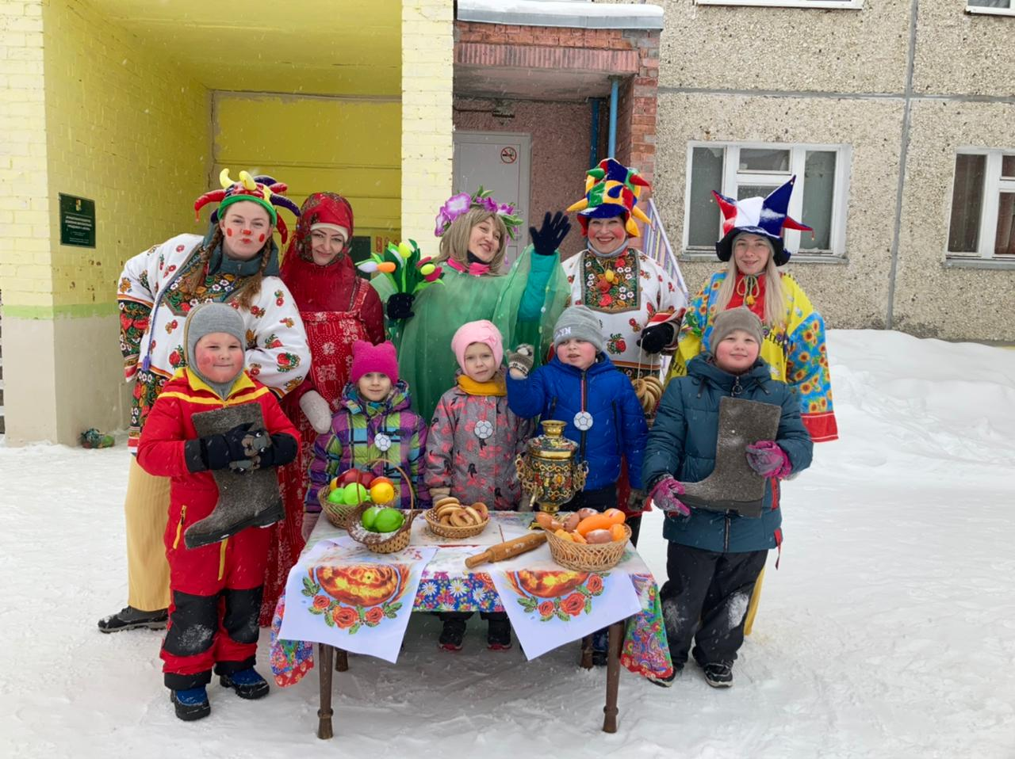

Slide 7
Зона ближайшего окружения
Общественная среда
СЕМЬЯ
Детский сад
Расширение детского кругозора
Познание социокультурных норм

Slide 8
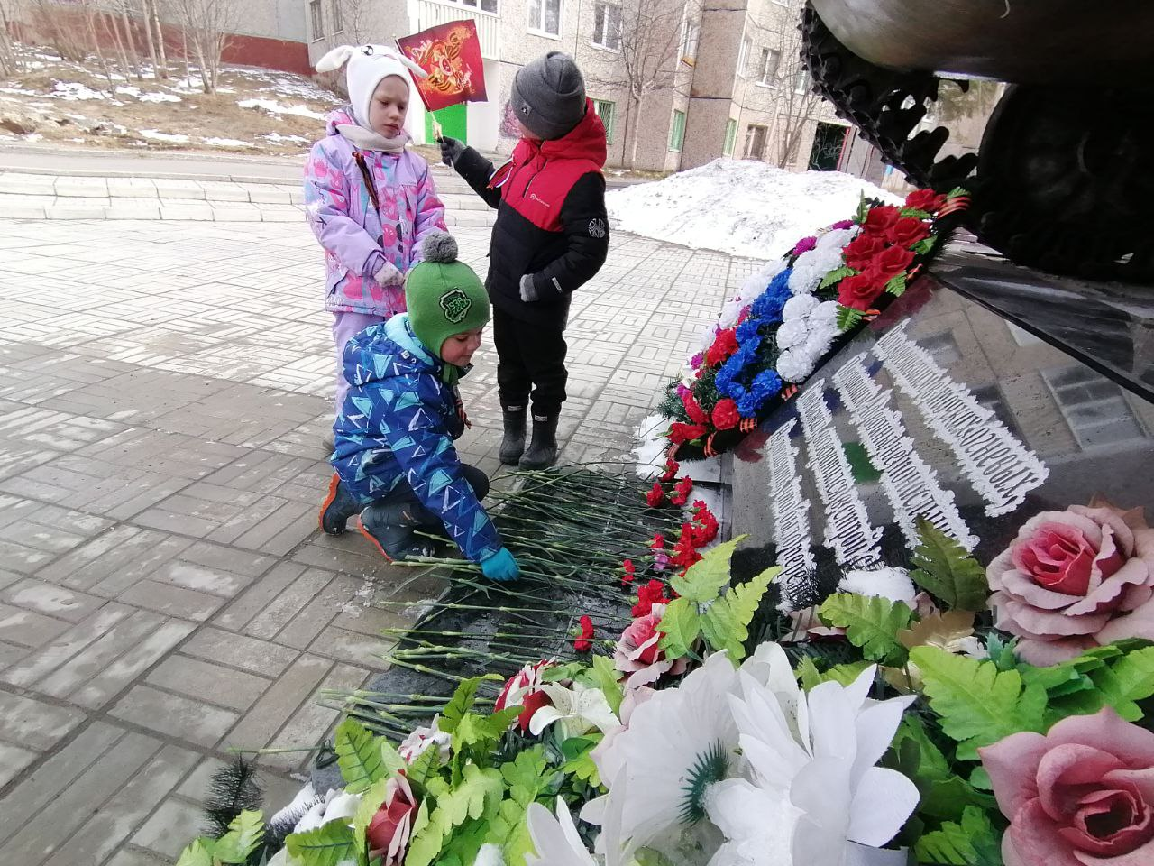
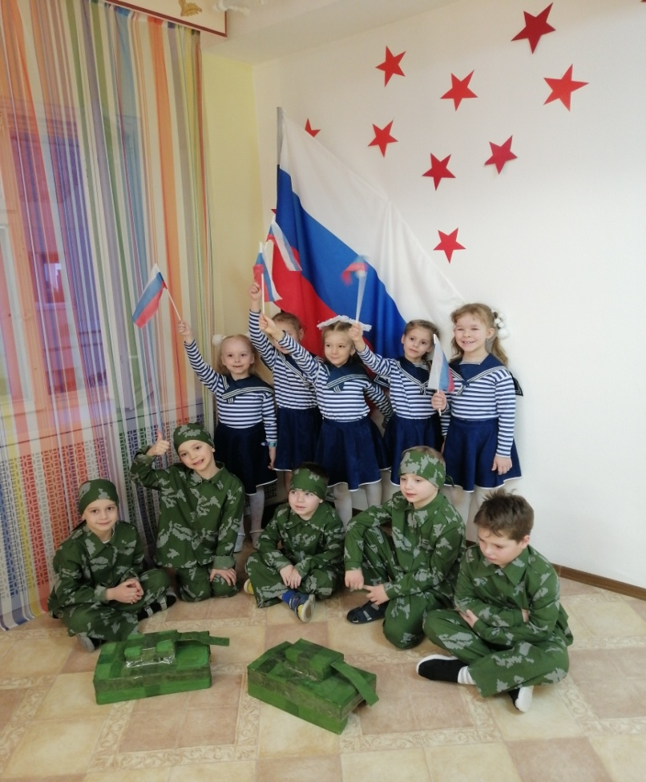
Возложение цветов к памятнику воинам-интернационалистам
Праздник, посвящённый 23 февраля

Slide 9
Базовые ценности российского народа
Ценности, как основа воспитания
Жизнь
Историческая память
Взаимопомощь
Крепкая семья
Созидательный труд
Здоровье
Достоинство
Права и свобода человека
Единство народов России
Милосердие
Гуманизм
Справедливость

Slide 10
Основные направления
патриотического воспитания
Военно-патриотическое
Историко-краеведческое
Социально-патриотическое
Гражданско-патриотическое
Духовно-нравственное

Slide 11
Социально - значимые акции с участием воспитанников, родителей и педагогов
!!! Формирование активной жизненной позиции
— помощь другим людям (общество инвалидов, КЦСОН, хоспис, дом престарелых и др.), животным (помощь кормами собачьим приютам и клубам «Фортуна» и «Пегас»);
— экологические акции («Покормим птиц зимой», «Экологический фоторепортаж», «Метеостанция», «Субботники «Радости»), «Посади цветок», «Экологический вернисаж «Мы за чистоту!»;
— окружающий социальный мир («Подарки для заболевшего друга», «Детству безопасные дороги», «Мы за ЗОЖ», «Герои российского спорта», «Подарки для врачей ковидного отделения АКЦГБ»);
— значимые даты и праздники («Для любимой мамочки», «Герои Отечества», Бессмертный полк», «Добрые дела к Новому году»).

Slide 12
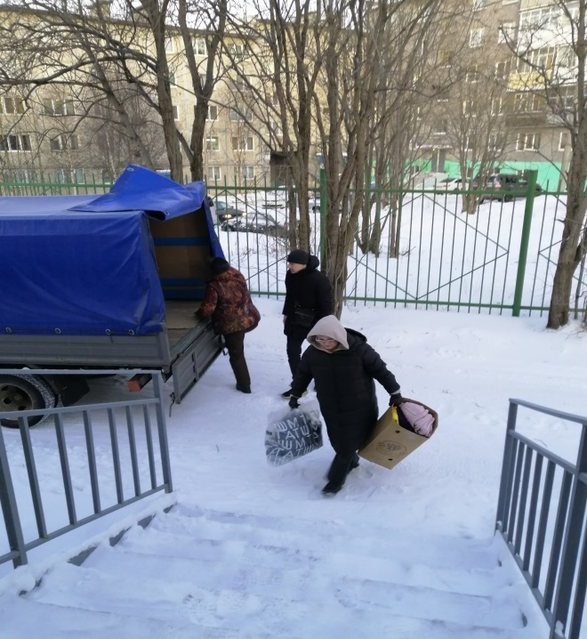
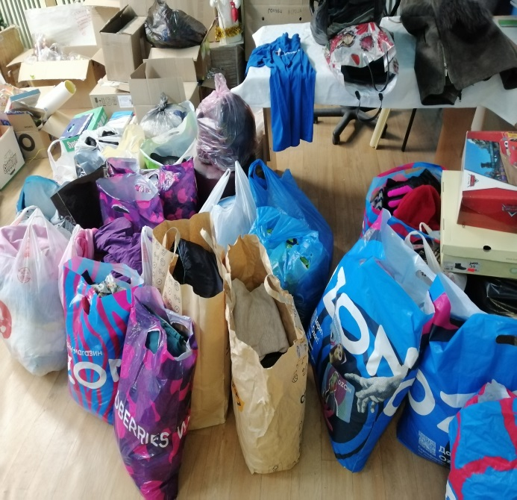
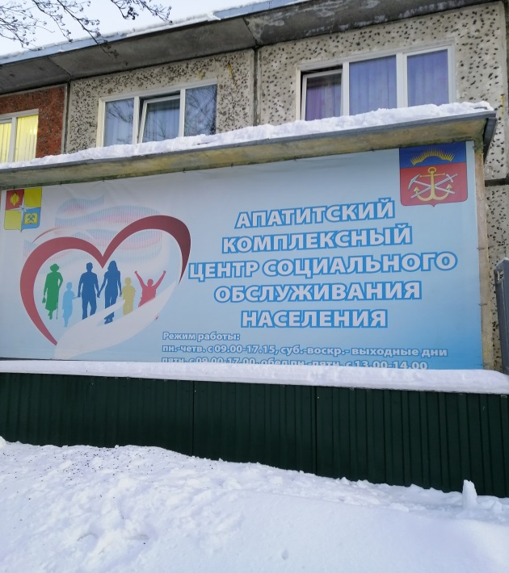
Тёплая одежда для людей, оказавшихся в сложной жизненной ситуации (КЦСОН г. Апатиты)

Slide 13
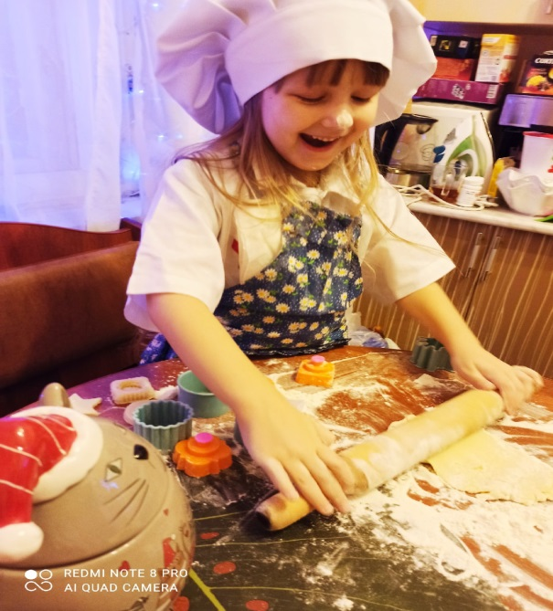
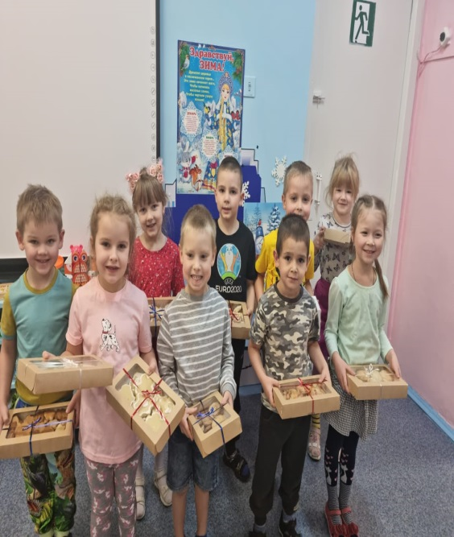
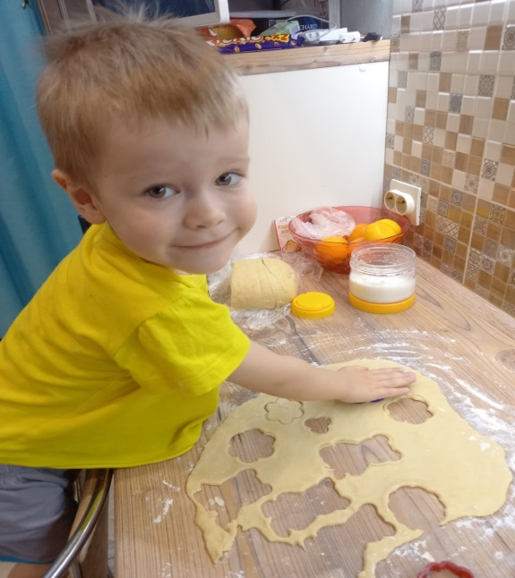
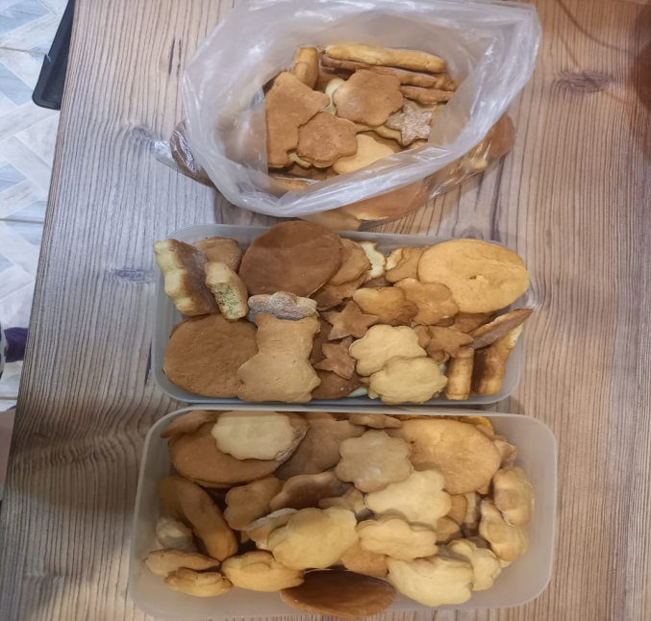
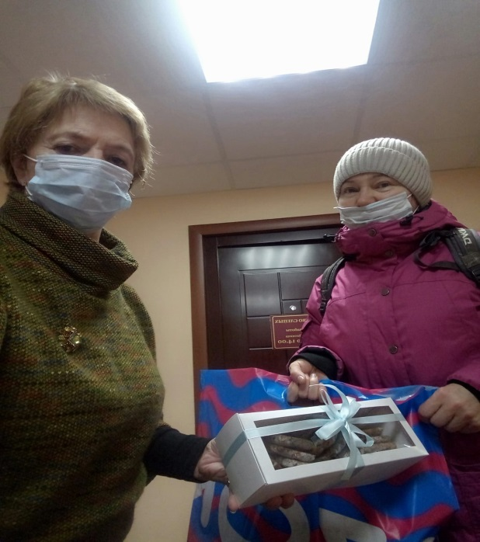
«Ароматное печенье для членов
общества инвалидов»

Slide 14
Модифицированная программа
Л.В. Коломийченко «Дорогою добра»

Slide 15
Система патриотического воспитания в ДОУ
Семья,
дом
Экология, природа
10 блоков
Детский сад
Другие народы и
национальности
Родной город,
край
ТРУД
Родная страна
Национальная культура
Народные традиции
Права человека

Slide 16
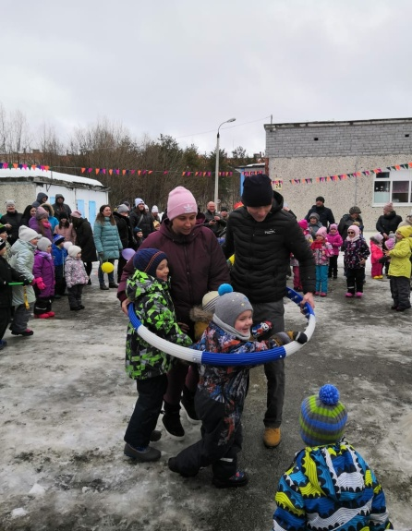
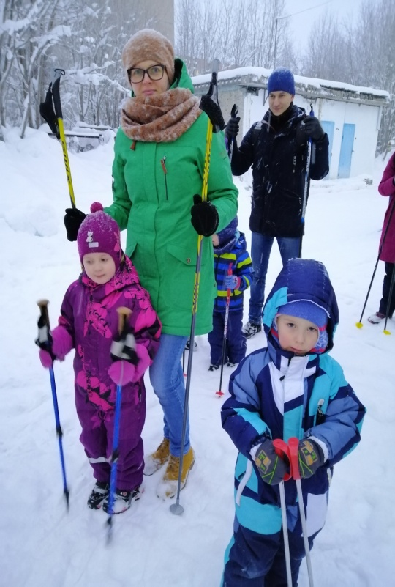
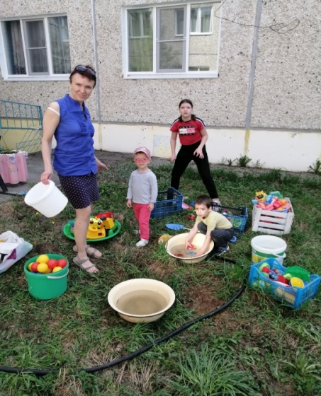
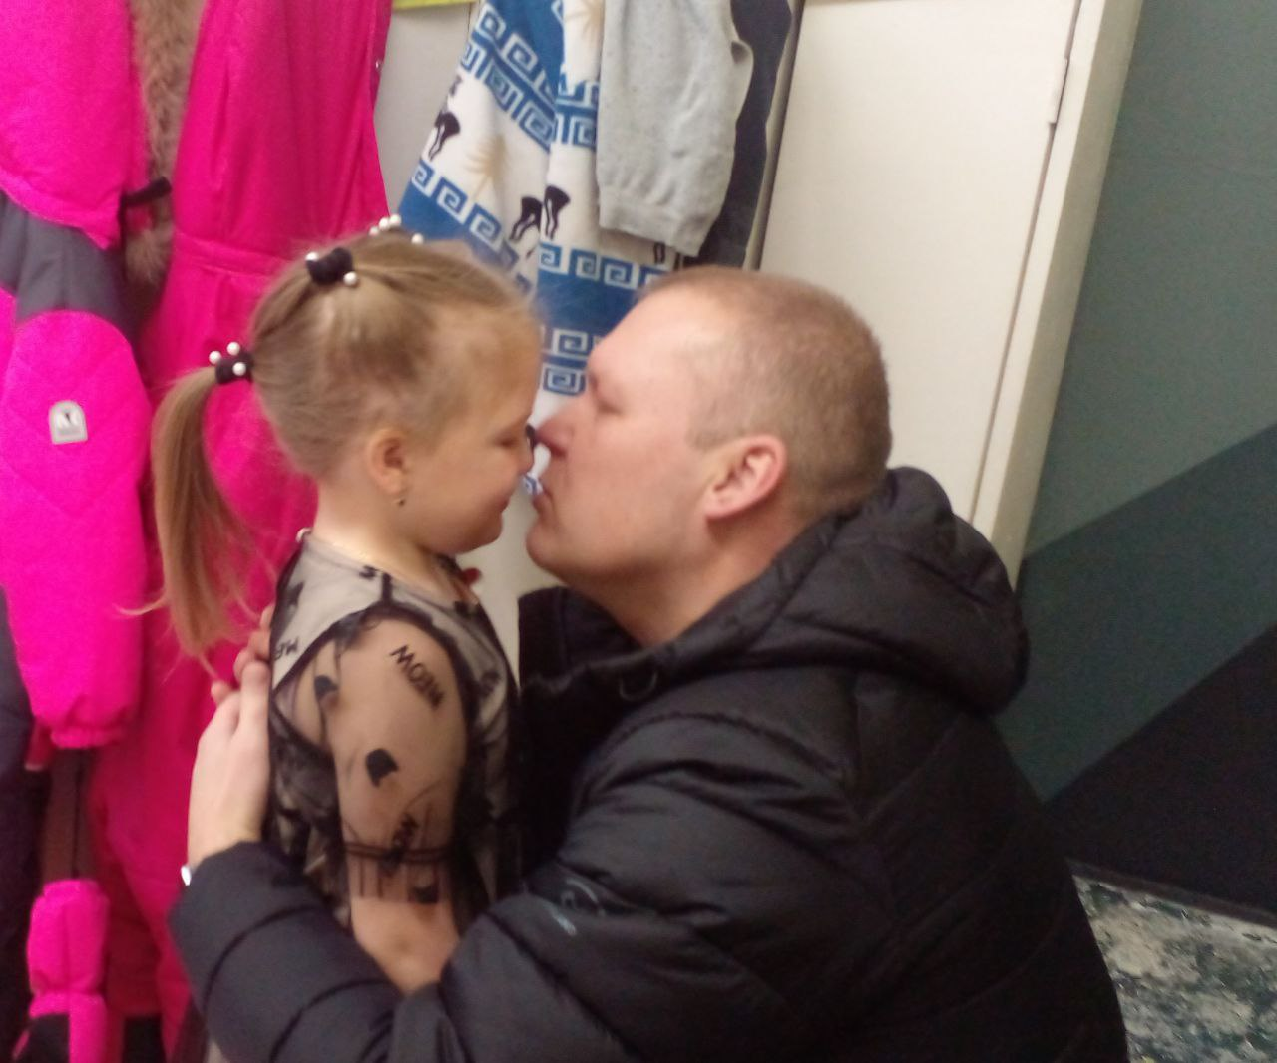
Семья – опора в жизни каждого человека

Slide 18
Необходимые условия для формирования патриотизма
у воспитанников
Создание богатой разнообразной, образовательной среды (в соответствии с ФГОС ДО, 5 ОО) и методической базы,
Личность педагога (профессиональные и личностные качества, соответствии с профстандартом).
Проведение социально-значимых акций.
Взаимодействие с социальными партнёрами.
Тесное партнёрство с родителями.
Массовые мероприятия.
Применение инновационных педагогических технологий: квест, путешествия, флэш-анимация,
проектная деятельность, туризм, виртуальные экскурсии, детская журналистика.
Осуществление комплексного подхода.

Slide 19
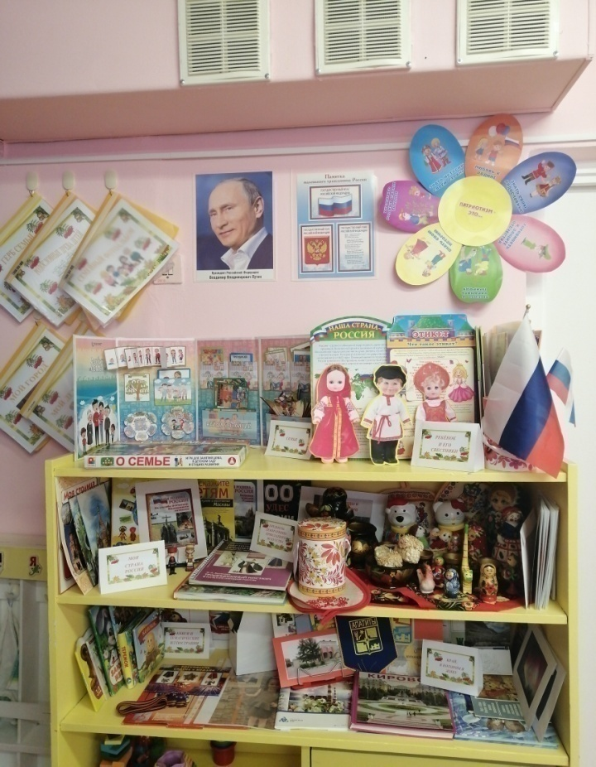
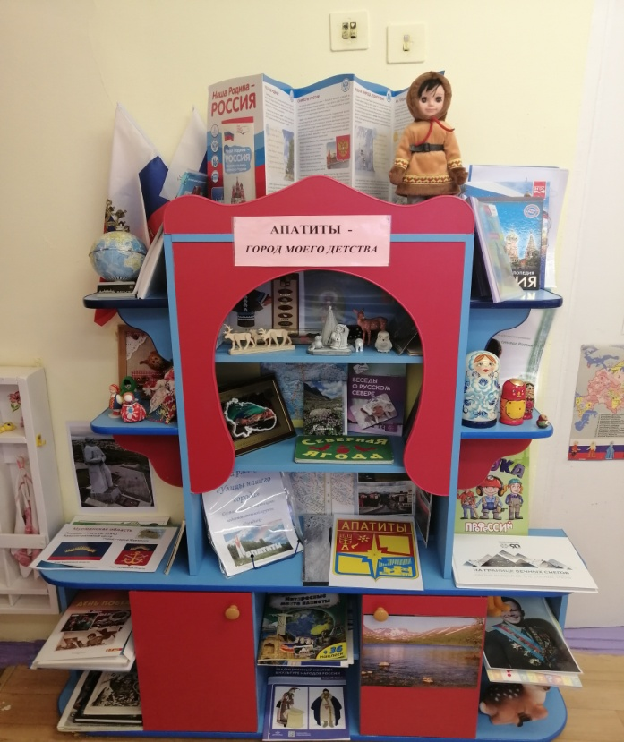
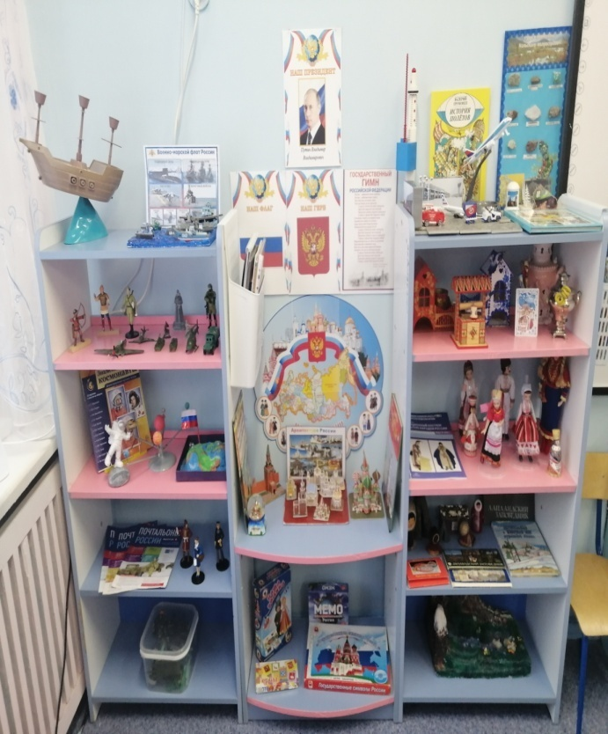
Мини-музеи и центры патриотического воспитания в группах

Slide 20
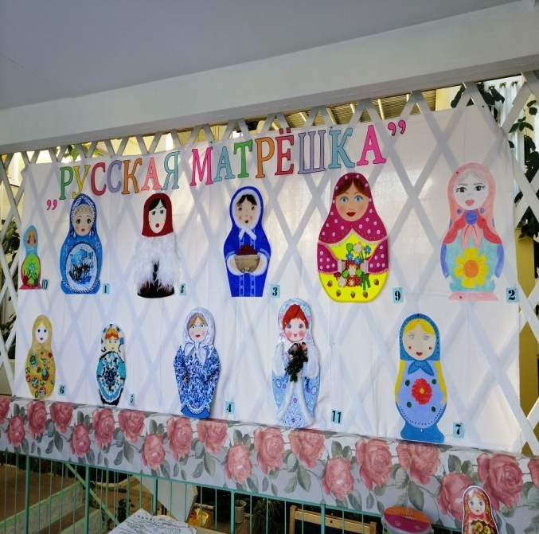
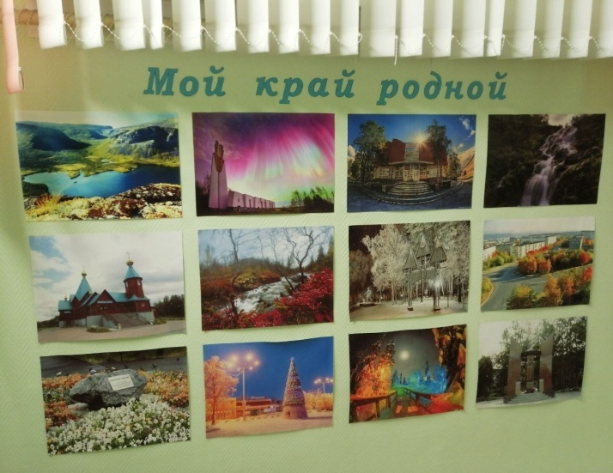
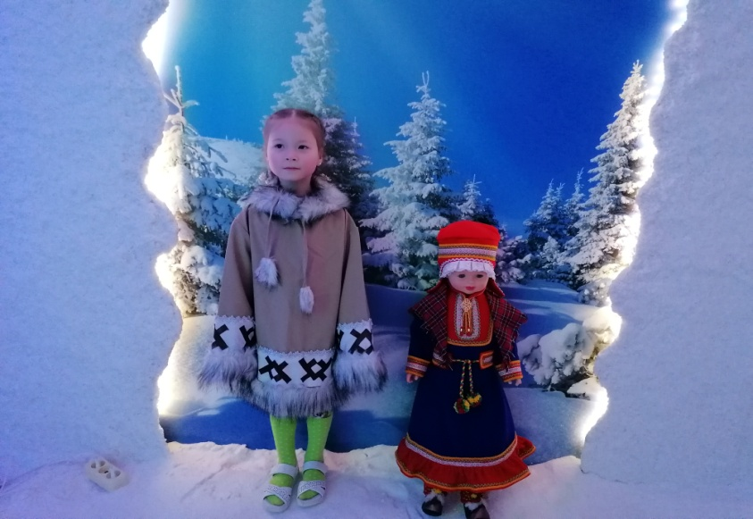
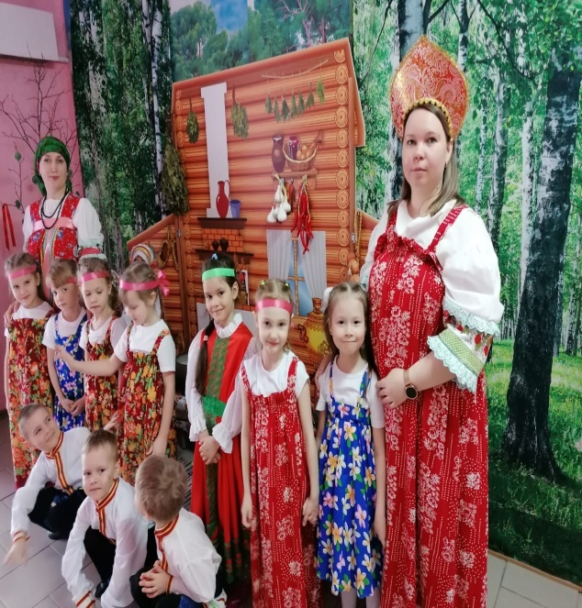
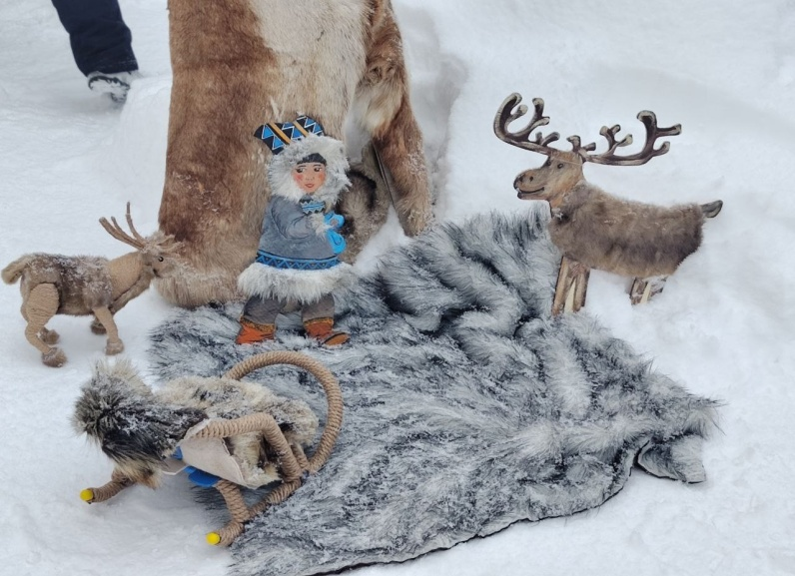
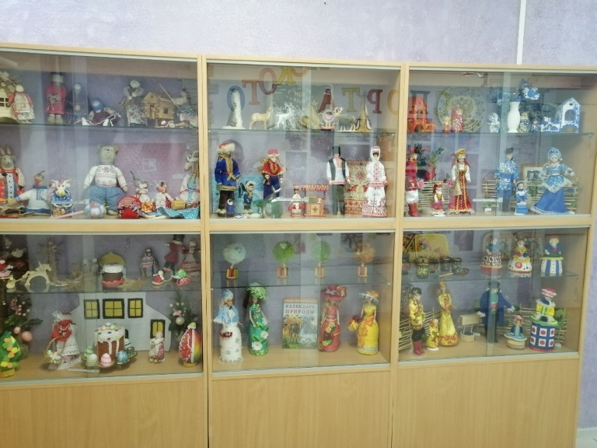

Slide 21
Личность педагога

Slide 22
Доброго и приятного дня в нашем детском саду!

